Slide 1
Médecine Esthétique Gynécologique : La Réhydratation vaginale à l’acide hyaluronique
Dr Bertrand DURANTET
Médecin Morphologue & Anti-Âge
LYON
www.dr-durantet.com

Slide 2
Introduction
Quelques chiffres : Ménopause & Sexualité
En 2010, 90 % des femmes atteignent l’âge de la ménopause (contre 30 % au 18ème siècle).
40 000 nouvelles ménopausées / an.
Espérance de vie à 85 ans => la femme passe donc presque la moitié de sa vie en ménopause !!!
Ménopause = horloge biologique (fertilité), certes, mais pas retraite sexuelle (!) :
60 % sont actives entre 50-59 ans
45 % sont actives entre 60-69 ans
37 % sont actives entre 70-79 ans

Slide 3
Introduction
Quelques chiffres : Troubles de la Sexualité Féminine
Prévalence : 30-50 % des plus de 40 ans
=> Mais seulement 10 à 20 % des consultations gynéco…
Détresse pour 12% des femmes tout âge confondu
Etude Paquereau sur le post-partum 2010 (sage-femme) :
6,5 % des femmes avec dyspareunies consultent
Dyspareunie du post-partum à 6 mois :
30 % des parturiantes
93 % vs 62 % d’appréhension à la reprise des rapports
Etude Kingsberg 2013 sur 15750 femmes :
20 % d’atrophie, 10% en parle, 8 % sont diagnostiquées
et 4 % traitées

Slide 4
Introduction
Région vulvo-vaginale : à la croisée de la dermatologie & de la gynécologie…
Mais intérêts dans la pathologie infectieuse, inflammatoire, carcinologique uniquement...
Qui s’interresse à la sénescence de la vulve ? Personne...
Car c’est une évolution normale, physiologique... Inéluctable... Avec une symptomatologie mineure...
“On n’a pas le temps de gérer cela... !!!”
Mais pourtant très désagréable à vivre au quotidien !!!
Que peut-on faire ?

Slide 5
Introduction
Depuis 2013, existence d’un produit à base d’acide hyaluronique, spécialement dédiée à la zone intime (avec marquage CE).
« Injections à réaliser par un praticien légalement habilité et formé aux techniques d’injections similaires et ayant une bonne connaissance anatomique du site traité »
Nécessité d’une formation spécifique pour les MG.
Nécessité de le signaler à votre assurance pro.

Slide 6
Terminologie
Définition : « réjuvénation vaginale » :
Correction de la trophicité muqueuse (injection AH)
Correction de l’incontinence et du prolapsus modéré (laser endovaginal),
Conséquences positives sur la qualité de vie, des relations sexuelles et du plaisir féminin.
Définition : « restauration labiale » :
Correction esthétique des Gd lèvres par remodelage plastique
Labiaplastie médicale à l’AH
Lipofilling - graisse
Correction fonctionnelle (fermeture de l’orifice vaginal)
Correction de la tonicité cutanéo-muqueuse (RF unipolaire)

Slide 7
Objectifs de traitement
Injection intramuqueuse de NaHa réticulé
Pour biostimulation / réhydratation des couches
superficielles des muqueuses génitales.
Trophique :
Atrophie vulvo-vaginale
Inconforts intimes, vulvodynies,
dyspareunies, brulures, sécheresse.
Fonctionnel :
Secondaire aux troubles trophiques :
Troubles de la sexualité : « Dysfonction Sexuelle Féminine »

Slide 8
Rappel : vagin
Anatomie :
Conduit musculo-membraneux, contractile, souple et très extensible, oblique en haut et en arrière, constitué :
d’un segment pelvien (2/3 sup) & un segment péritonéale (1/3 inf)
de 2 extrémités (col utérin & orifice vaginal)
de 2 faces (Ant/Post), séparées par des replis muqueux transversaux : les « crêtes vaginales ».
Longueur moyenne : 8 cm
Epaisseur moyenne : 3 à 4 mm
Rapports :
Soutien les organes génito-urinaires (cloison vésico-vaginale ou fascia de Halban) : vessie en ½ supérieure & urètre en ½ inférieure.
Fixé au plancher des releveurs (déficience => prolapsus), et en avant du rectum (cloison recto-vaginale), dans sa portion péritonéale (1/3 sup).
Latéralement : un plexus veineux vesico-vaginale, les bulbes vaginaux, les muscles releveurs de l’anus, et en surface, les glandes de Bartholin.

Slide 9
Rappel : vagin
Histologie :
=> Constituée de trois tuniques :
tunique externe conjonctive : le « fascia vaginal » ou adventice
tunique moyenne musculaire :
la « musculeuse », composées de fibres musculaires lisses superficielles (longitudinales) & profondes (circulaires)
tunique superficielle : la muqueuse vaginale

Slide 10
Rappel : vagin
Vascularisation :
Artères :
Partie supérieure :
Les A. vésico-vaginales (branche de l’A. utérine)
L’A. cervico-vaginale (idem)
Parties moyenne & inf. :
A. vaginale longue (branche de l’A. hypogastrique)
A. hémorroïdale moyenne & honteuses internes
Veines :
Plexus veineux vesico-vaginale
Lymphatiques :
Se jettent ds les noeuds iliaque & inguinaux
Nerfs :
Plexus hypogastrique

Slide 11
Rappel : vagin

Slide 12
Rappel : vagin
Physiologie : La muqueuse vaginale
Les cellules basales de la muqueuse se reproduisent par division, près du plexus vasculaire.
Au fur et à mesure qu'elles s'éloignent du tissu conjonctif, pour rejoindre la surface de la muqueuse, ces cellules privées de sang se déshydratent, rétrécissent et durcissent, jusqu'à perdre leur jonctions cellulaires et desquamer.
Le glycogène de ces cellules est transformé en glucose puis en acide lactique par l'épithélium lui-même, mais aussi par la flore vaginale.
Les cellules issues de la desquamation sont évacuées par les sécrétions vaginales : système d’auto-nettoyage (pas besoin de douches vaginales !)

Slide 13
Rappel : vagin
Physiologie : La flore vaginale
Composée de lactobacilles ou Bacilles de Döderlein
Transforme le glucose en acide lactique.
Un pH acide dans le vagin empêche la prolifération de micro-organismes pathogènes (microbes, parasites, champignons...).
= système d'auto-défense

Slide 14
Rappel : vagin
Physiopathologie : La ménopause
Baisse des oestrogènes -> diminution épaisseur épithélium (- 70% après 50 ans) par diminution Turn over cellulaire & réduction de la vascularisation -> baisse de synthèse élastine & collagène -> baisse de synthèse du glucose.
D’où augmentation pH intravaginal (> 5), par diminution activités des lactobacilles, d’où baisse de production acide lactique protégeant la muqueuse : rôle de barrière modifié.
D’où modification de la flore vaginale, atrophie muqueuse et diminution hydratation.
Le vagin devient alors moins élastique.

Slide 15
Réhydratation vaginale
Indications :
Atrophie muqueuse post-ménopausique,
Atrophie muqueuse iatrogène (tamoxifène, isotrétinoïne, antidépresseurs tricycliques, neuroleptiques, ménopause chirurgicale)
Cicatrice périnéale douloureuse ou fibrosée (épisiotomie, chirurgie du périnée, radiothérapie),
Sécheresse vulvo-vaginale de la femme jeune (béance vulvo-vaginale, psychologique…),
Post-partum.

Slide 16
Réhydratation vaginale
Contre-indications :
Idem que pour les injections d’acide hyaluronique :
Allergie à l’AH
Maladie systémique (néoplasie)
Maladie auto-immune non stabilisée
RAA avec localisation cardiaque
Femme enceinte ou allaitante
Implants non résorbables
Infections vaginales en cours (vaginose, herpès, HPV, mycose…) : attendre 6 sem avt d’injecter
Menstruations

Slide 17
Réhydratation vaginale
Cas du lichen scléro-atrophique vulvaire :
Maladie auto-immune (inflammation chronique) +++
Population à risque : femme ménopausée
Contre-indiqué pour les injections d’AH.
Traitement des poussées : dermocorticoïde.
=> Mais aggrave atrophie cutanéo-muqueuse.
Biopsie indispensable pour confirmer le diagnostic.
Indication AH :
Maladie confirmée par biopsie
Maladie stabilisée depuis 5 ans (absence de symptomatologie / dermocorticoïde devenu inutile).

Slide 18
Réhydratation vaginale
Consultation de MMAA : ECOUTER
=> Recherche des symptômes :
Brulures,
Dyspareunies,
Douleurs per-coïtales :
=> superficielle d’intromission (vaginisme, irritation), vaginale (lubrification, tr de l’excitation) ou profonde (troubles organiques pelviens),
Sécheresse intime,
Irritation vaginale,
Saignement durant les rapports
Inconfort permanent,
Démangeaisons, prurit,
Taches blanches lisses ou plaques zébrées / plissées
Tendance aux ecchymoses, fendillements,
Expositions accrues aux infections…
=> Remplir un questionnaire : le Female Sexual Function Index (FSFI), pour évaluer les symptômes et le ressenti de la patiente.

Slide 19
Réhydratation vaginale
Consultation de MMAA : RECHERCHER
=> Examen clinique à la recherche de :
Aspect pâle & atrophié de la muqueuse vulvo-vaginale
Sécheresse
Vestibulodynie (test du coton-tige)
Pétéchies
Saignement de contact
Perte d’élasticité
Perte des crêtes vaginales
=> Eliminer les contre-indications

Slide 20
Réhydratation vaginale
Avec la courtoisie du Dr Berrini

Slide 21
Réhydratation vaginale
Consultation MMAA : EXPLIQUER / DEDRAMATISER
Explication des techniques, avantages, inconvénients et résultats du traitement.
Signature du consentement libre et éclairé 15 jours avant minimum (comme pour toutes injections),
Si ATCD Herpétique (même buccal !) : ZELITREX®
1 cp / jour 3 jours avant et après la séance
Pas d’anti-inflammatoire/aspirine et vitamine C, la semaine précédent l’acte.
Remettre documents explicatifs, devis, consentement et ordonnance

Slide 22
Réhydratation vaginale
Bilan biologique (optionnel) :
Ferritinémie
Vit D
TSH + iodurie du matin
Bilan anti-âge : DHEA Sulfate + Pregnenolone
Si point d’appel : Ac-anti TPO, ACAN, Ac anti-SSR…

Slide 23
Réhydratation vaginale
Ordonnance patiente :
Betadine ovules :
1 ovule le soir au coucher, 3 jours avant les injections
Betadine gyneco :
1 toilette intime rigoureuse la veille au soir et le matin même de l’acte ; et rapporter le flacon au médecin le jour J.
Gel visqueux oral de Xylocaïne 2% :
appliquer 10 ml en intra-vaginal 2 heures avant les injections (prévoir protection)
1 tampon avec applicateur :
à placer par le médecin après l’acte en cas de saignement, à retirer le soir même.
PREMENO Ovule® (acide hyaluronique + acide lactique) :
1 ovule au coucher durant 10 jours, puis 1 soir / 3 en entretien, à poursuivre selon votre confort intime.
MEDIGYNE ovule® (probiotique) :
1 ovule le soir au coucher durant 10 jours, puis 1 soir / 3 en entretien, selon votre confort intime.
CICATRIDINE crème® (acide hyaluronique) :
2 à 3 applications externes / jour, selon votre confort intime.

Slide 24
Réhydratation vaginale
Matériel nécessaire :
Table d’examen avec étriers
Spéculum de Collin (diamètre 33) : valves verticales
Pince à servir longuette de Chéron jetable (porte-coton)
Bétadine dermique (10%) jaune
Bétadine solution vaginale (10%) bleue
Xylocaïne 20 mg/ml non adrénalinée
Petits cotons boule
Compresses 40 x 40 mm
Champs stériles 50 x 60 cm ou champs troués stériles avec adhésif 50x60 cm
Lumière froide (LED).
Pas besoin de spéculum +++

Slide 25
Réhydratation vaginale
Protocole injection (1/2) :
Pas de rasage préalable, voire ébarbage
Nettoyage puis désinfection (bétadine gynéco®)
NB : Pas de dérivés d’ammonium quaternaire (risque d’irritation des muqueuses)
AL de la fourchette vaginale postérieure
Injection parois vaginales postérieures uniquement,
le vestibule (= jonction pt lèvre/vagin) et les Gd lèvres
Sur 2-3 cm depuis l’orifice vaginal uniquement
Avec un acide hyaluronique faiblement réticulé (marquage CE)
Technique de micro-papules (sous-muqueux)
Injections très superficielles : 0,5-1 mm de profondeur
Rester bien parallèle au plan muqueux
0,05 à 0,1 ml / bolus soit 10-20 injections
0,5 - 0,8 ml pour la paroi / 0,2 – 0,5 ml pour le vestibule & gd lèvre
Aiguille jaune de 30 G recommandée
Rétrotraçante possible

Slide 26
Réhydratation vaginale
ATTENTION !
ACHTUNG !
ATENCIÒN !
ATTENZIONE !
BE CAREFUL !

Slide 27
Réhydratation vaginale
Protocole injection (2/2) :
Insister sur les zones atrophiques (blanches) et les cicatrices d’épisiotomie.
Possibilité d’injecter les Grandes Lèvres (boli ou rétrotraçantes),
Ne pas injecter les Petites Lèvres (risque hématome & nécrose),
Massage bi-digitale, pour mettre en place le produit,
En cas de saignements persistants, placer un tampon hygiénique, à retirer au domicile (rare).
Pas de couverture antibiotique systématique (cas par cas).

Slide 28
Réhydratation vaginale
Avec la courtoisie du Dr Berrini

Slide 29
Réhydratation vaginale
Au total, ne PAS injecter :
Ni en intravasculaire (IV)
Ni le clitoris
Ni les corps caverneux
Ni la paroi antérieure (proche de l’urètre)
Ni les petites lèvres (risque hématome & nécrose)
Ni les glandes de Bartholin.

Slide 30
Réhydratation vaginale
ATTENTION !
ACHTUNG !
ATENCIÒN !
ATTENZIONE !
BE CAREFUL !

Slide 31
Réhydratation vaginale
Protocole post-injection :
Remettre l’étiquette de traçabilité à la patiente
Conserver le double dans le dossier médical (15 ans)
Remettre un questionnaire de satisfaction post-injection (évaluation objective et subjective des bénéfices)
Rappel des conseils post-injection :
- Pas de piscine / sauna / jacuzzi durant 48H
- Pas de rapport sexuel durant 4-5 jours.
- Pas de vélo, gym, équitation durant 7 jours.

Slide 32
Réhydratation vaginale
Résultats : +++ dès M1 & max à M3 +++
Diminution des dyspareunie,
Diminution de la sécheresse intime,
Diminution de l’atrophie muqueuse,
Diminution du pH vaginal,
Diminution des vaginites à répétition,
Diminution des vestibulodynies.
Etude 2012 sur 8 patientes :
Amélioration de 80 % sécheresse / irritations
Etude sur 52 patientes (retouche à M1 ds 47 % des cas) :
94 % des femmes voient leur qualité de vie améliorée ou très améliorée jusqu’à 6 mois après le traitement
(CF. INFRA)

Slide 33
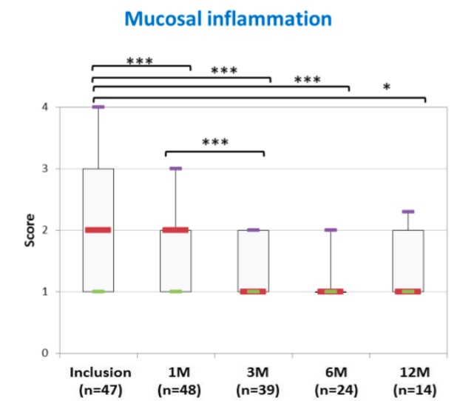
Réhydratation vaginale

Slide 34
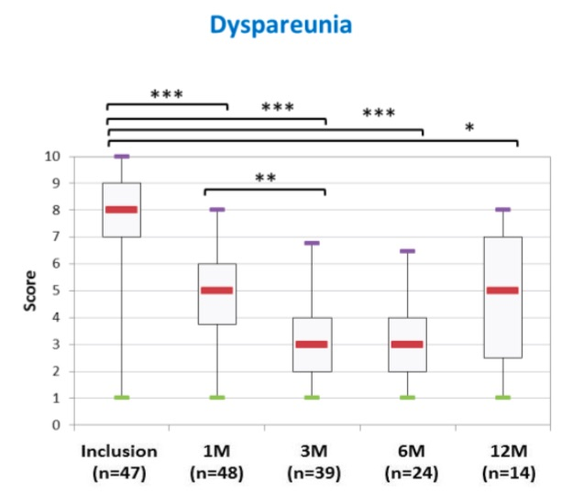
Réhydratation vaginale

Slide 35
Réhydratation vaginale

Slide 36
Réhydratation vaginale
Complications (rare) :
Inflammation ,
Rougeur,
Œdème,
Induration,
Nodule,
Léger saignement,
Hématome,
Poussée d’herpès.
=> Signaler tout effet indésirable à l’ANSM.

Slide 37
Traitements adjuvants
Traitements locaux :
A base d’AH : Cicatridine crème® + PréménoDuo ovule®
Rééquilibrage de la flore vaginale : Médigyne ovule®
Oestrogénothérapie : Colpotrophine®
Traitement d’ensemble de la vulve :
Gd lèvres : labiaplastie (AH) & Pt lèvre : nymphoplastie (laser)
Traitement Hormonal Substitutif (avec l’accord de la patiente & en l’absence de néoplasie hormono-dépendante) : Oestrogel®
Kinésithérapie vaginale : rééducation périnéale
Médecine régénérative : PRP (sécheresse & atrophie)
Traitement de surface : Radiofréquence unipolaire
pour une remise en tension & une stimulation cutanéo-muqueuse
6-8 mn par région (gd lèvre x 2+ pt lèvre x 2 + région périnéale) = 30-45 mn / séance, 2-4 séances au total.

Slide 38
Traitements adjuvants
Traitement laser CO2 fractionné :
Spécialement conçu pour le remodelage vulvo-vaginal
Prisme qui démultiplie le laser à 360°, dans toute la cavité vaginale pour créer des micro-puits multiples
Chromophore idéale + Temps de Relaxation Thermique faible
3-4 séances à 4 semaines d’intervalle
stimulation épithéliale et conjonctivale
trophicité, élasticité, tonicité, fermeté
Jeunesse !
Indolore +++ (sauf la mise en place de la pièce à main)
Pas d’effets secondaires (rares brulures)
Amélioration trophique dès le 1er mois
Amélioration signes d’incontinence urinaire
Amélioration béance vaginale

Slide 39
Conclusion
Il faut refuser la fatalité… et briser la “conspiration du silence” !
Rechercher systématiquement en consultation MMAA des signes d’inconforts intimes ; car porter le diagnostic est le 1er pas dans le processus thérapeutique (Toiema 2010).
Toujours relier entre eux les aspects esthétiques, trophiques, psychologiques et fonctionnels.
Ne pas laisser la femme seule face à ses problèmes :
=> Rassurez la patiente : il existe un traitement pour chaque symptôme !
Connaissance anatomique du périnée requise.
Importance des traitements combinés.
Approches multidisciplinaires conseillées : chirurgie intime (nymphoplastie) & cure de prolapsus, sexothérapie, suivi gynécologique (THS), traitement d’un lichen vulvaire (dermatologue)

Slide 40
Perspective d’avenir
Réaliser une étude Injection AH vs Laser :
Effet synergique ?
Idem chez l’Homme :
Médecine esthétique intime de l’homme :
Pénoplastie d’élargissement, de rallongement, d’embellissement.

Slide 41
Au total
Il existe donc bien une Médecine Esthétique de l’intime, « la Réjuvénation vulvo-vaginale » !
Comme un bon épanouissement sexuel est la clé de l’Anti-Âge, ne nous préoccupons pas que du visage !!
Redonner à la femme la gestion de son corps et de sa féminité est une priorité !!!

Slide 42
MERCI
DE
VOTRE
ATTENTION

